Slide 1

судномодельний гурток
НВК
презентує
заняття основного рівня
«Підводні човни. Частина 2»

Slide 2
Епоха торпедних дизель-електричних човнів
Якщо у XIX столітті в кораблебудівних програмах провідних морських держав підводним човнам не приділялось достатньої уваги, то з початку XX століття в багатьох країнах розгорнулось їхнє серійне будівництво. Однак у період до Першої світової війни перевага віддавалась будівництвулінійних кораблів, які вважались основним класом бойових кораблів. Але вже на початку Першої світової війни один німецький підводний човен U-9
потопив три британські броненосні крейсери «Абукір» (англ. Aboukir), «Хог» (англ. Hogue) і «Крессі» (англ. Cressy)^{[5]}. За перші два місяці війни п'ять підводних човнів (три німецькі і два британські) потопили вісім крейсерів. Після цього підводні човни стали вважатись серйозною бойовою силою.

Slide 3
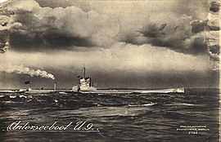
Підводний човен U-9. Фото до 1914 року.

Slide 4
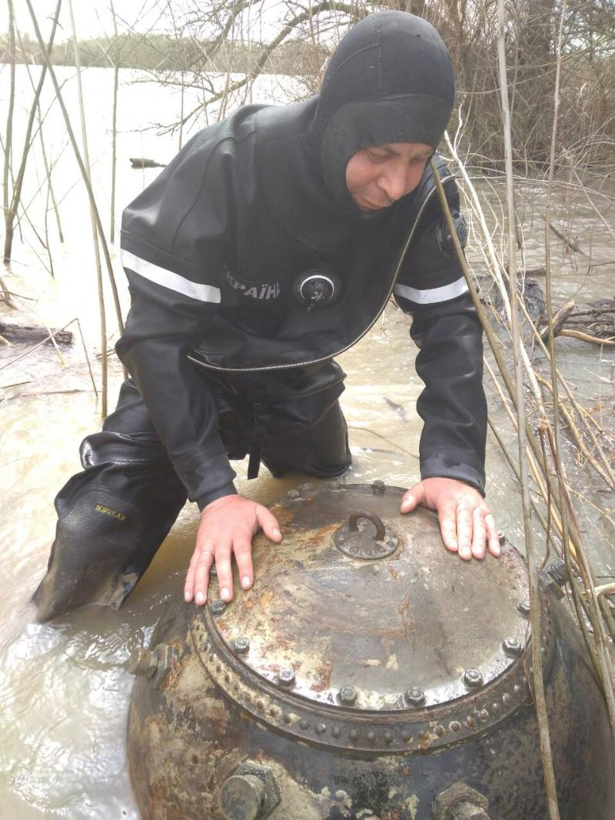
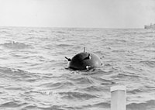
За час війни 600 підводних човнів держав що воювали потопили 55 великих бойових кораблів (лінкорів і крейсерів), 105есмінців, 33 субмарини. Найбільш ефективно човни діяли на торгових комунікаціях: якщо надводні кораблі потопили лише 217 транспортів, то субмарини — близько 6000. Загальна вантажопідйомність потоплених підводними човнами торгових суден склала близько 19 млн. реєстрових тонн.
Для нейтралізації тільки німецьких підводних човнів союзники змушені були залучити 5 тисяч
кораблів, 2 тисячі літаків і близько 200 аеростатів.
Проти них тільки в Північному морі було виставлено
близько 140 тисяч мін.

Slide 5
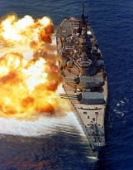
Унаслідок дій німецьких підводних човнів на морських комунікаціях Британія опинилась на межі поразки у війні. Прагнучи блокувати Британію організацією жорсткої підводної війни, німці потопили океанський лайнер«Лузітанія», серед загиблих пасажирів якого були громадяни США. Цей інцидент украй негативно вплинув на відносини між США і Німеччиною та наблизив США до вступу у війну.
За час Першої світової війни підводні човни значно вдосконалились, стрімко збільшилась їхня кількість. Це і поява морської авіації
кардинально змінили характер боротьби на океанських театрах військових дій. Завершився період лінійних флотів, настав час флотів різнорідних сил. У міжвоєнний період розвиток підводного кораблебудування йшов переважно в напрямку досягнення максимальної швидкостінадводного ходу, високої автономності
та збільшення потужності артилерійського озброєння.

Slide 6
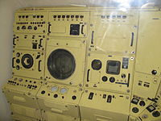
Найбільших успіхів у цьому досягли німці, які на базі найвдаліших проєктів Першої світової війни здійснювали свої провідні розробки в підставних організаціях, зареєстрованих у нейтральних країнах. Удосконалювалась зброя підводних човнів — з'явились торпеди з безконтактними детонаторами, торпеди з можливістю маневрування і повороту на певні кути, в Японії
успішно розроблялись кисневі торпеди. Одночасно вдосконалювались методи підводного виявлення — у Великій Британії розпочалось серійне будівництво гідролокаторів, які, з одного боку, стали загрозою для підводних човнів, а з іншого — «очима» ПЧ в підводному положенні.
Пост гідроакустика підводного човна Б-396.

Slide 7
На початок Другої світової війни у складі німецького флоту нараховувалось 57 підводних човнів, флоту США — 99, Великої Британії — 69, Франції — 77, Італії — 115, Японії — 63, СРСР — 211. За час війни у світі було побудовано понад 1850 субмарин, з яких Великою Британією — 165, США — 203, Італією — 41, Японією — 129, СРСР — 54, а Німеччиною — 1131. Під час війни в Німеччині будувались підводні човни усіх підкласів, переважно середні — серії VIIC і великі — серії IXC. Човни серії VIIC мали дальність плавання до 6100 миль, були озброєні п'ятьма торпедними апаратами, 88-мм гарматою і двома зенітними автоматами. Човни серії IXC — дальність плавання понад 11 тисяч миль, 6 торпедних апаратів, 105-мм гармата і зенітні автомати.

Slide 8
За час цієї війни підводні човни цілком виправдали своє призначення: ними було потоплено близько 4330 транспортних суден, у той час як надводними кораблями — тільки 336. Підводними човнами було знищено 395 бойових кораблів, зокрема 3лінкори, 17 авіаносців, 122 есмінці, 75 підводних човнів та 146 кораблів інших класів. Загинули 1123 підводні човни.
При цьому технічно підводні човни цього періоду залишались у своїй більшості дуже недосконалими і були по суті «пірнаючими» — могли занурюватись на глибину до 100–150 метрів і перебувати під водою порівняно невеликий час, що вимірювався годинами і залежав від заряду батарей і запасу кисню. Основний же час підводний човен проводив у надводному положенні, часто й атаки здійснювались з надводного положення, особливо це було характерно для німецьких підводників до 1941 року при атаках на конвої в нічний час.

Slide 9
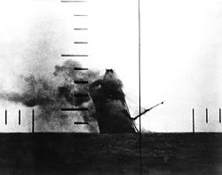
Підводний човен «Уаху» (SS-238) ВМС США торпедує японський транспорт «Нітсу Мару». 23 березня 1943 року.

Slide 10
Використання союзниками радіолокації для пошуку підводних човнів різко збільшило втрати німецького підводного флоту. Виникла необхідність забезпечити дії човнів у поході і на бойовому курсі в підводному положенні. Однак тривалість ходу на електромоторі обмежувалась необхідністю частого спливання для підзарядки акумуляторних батарей. А дизель не міг працювати у підводному положенні через обмежений запас повітря в корпусі човна, необхідного, найперше, для продувки баластних цистерн та забезпечення життєдіяльності екіпажу. Крім того, в підводному положенні швидкість ходу 5-6 вузлів могла триматись не довше 45 хвилин. При швидкості конвоїв, яка могла досягати 10 вузлів, це вкрай обмежувало можливість маневру човна для успішної підводної атаки.

Slide 11
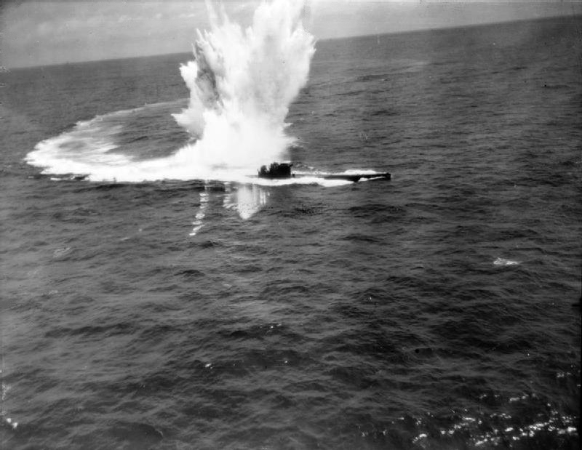
Здавалось можливим вирішити цю проблему використанням створеного 1937 року двигуна інженера Вальтера, який працював на пероксиді водню і не потребував кисню для горіння горючої суміші. Таким двигуном передбачалось забезпечити новий човен з обтічним корпусом. Очікувалось, що він зробить революцію, оскільки забезпечить швидкість ходу під водою до 25 вузлів.
Німецький підводний човен U-243 типу VII в надводному положенні ухиляється від повітряної атаки. 1944 рік

Slide 12
Однак з'ясувалось, що в необхідні терміни човен Вальтера створити неможливо. Було вирішено на базі цього човна створити човен з подвоєною кількістю акумуляторних батарей тоннажем 1600 тонн, в якому для забезпечення роботи дизеля у підводному положенні використовувати шноркель — систему шлангів для засмоктування повітря і виведення відпрацьованих газів. У результаті був створений човен зі швидкістю підводного ходу 18 вузлів протягом 1,5 години; 12-14 вузлів протягом 10 годин і 5 вузлів протягом 60 годин. При цьому в підводному положенні човен був здатен відірватися від переслідування.
Найбільших бойових успіхів досягли німецькі підводні човни в ході битви за Атлантику, особливо після того, як Крігсмарінеочолив Карл Деніц. Він розробив стратегію «вовчих зграй», вперше скоординувавши бойові дії кількох десятків човнів в морі. Найефективнішим і наймасовішим підводним човном Німеччини був підводний човен типу VII. Наприкінці Другої світової війни німецькі конструктори впритул підійшли до вирішення проблеми оснащення підводних човнів балістичними ракетами.

Slide 13
Тенденції, які виникли в будівництві підводних човнів у другій половині війни (покращення підводних маневрених характеристик, збільшення швидкості підводного ходу, глибини занурення, підводної дальності плавання, зниження шумності, скорочення часу термінового занурення, застосування пристроїв підзарядки акумуляторів без повного спливання на ходу) зберігалось до кінця 1950-х років. Зі вдосконаленням конструкції підводного човна і їхніх тактико-технічних характеристик розширювались не тільки їхні бойові можливості, а й спектр їхнього застосування.

Slide 14
Період ракетно-ядерних флотів
У середині 1950-х років у ВМФ СРСР підводні човни класифікувались як: великі (океанські), середні (морські) і малі (прибережного плавання). В кожному класі човни ділились на підкласи: з торпедним озброєнням для дій проти транспортів і бойових кораблів; з ракетним озброєнням для дій проти транспортів і бойових кораблів; мінні загороджувачі; з ракетним озброєнням для дій проти берегових об'єктів; спеціального призначення (транспортні, протичовнові, радіолокаційного дозору). Окремий клас становили надмалі підводні човни.

Slide 15
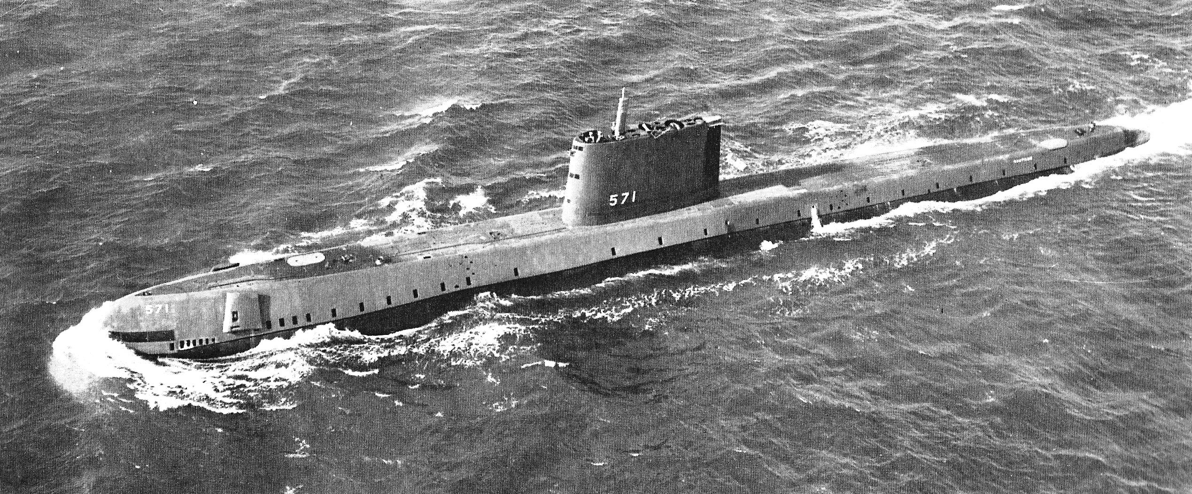
З 1945 року у США проєктувався перший атомний підводний човен, а 1948 року був розроблений проєкт атомної енергетичної установки до нього. Перший у світі атомний підводний човен «Наутілус» (англ. SSN-571 Nautilus) був закладений 14 червня1952 року, спущений на воду 21 січня 1954 року. Урочисто, але суто формально був уведений до складу флоту у вересні того ж року, бо перший запуск його реактора відбувся лише через три місяці, а відчалювання ще пізніше. Й уся його служба це були насправді тільки ходові випробування. Що і не дивно як для першого атомного підводного човна.
SS-571 «Наутілус» — перший атомний підводний човен. Фото 1955 року.

Slide 16

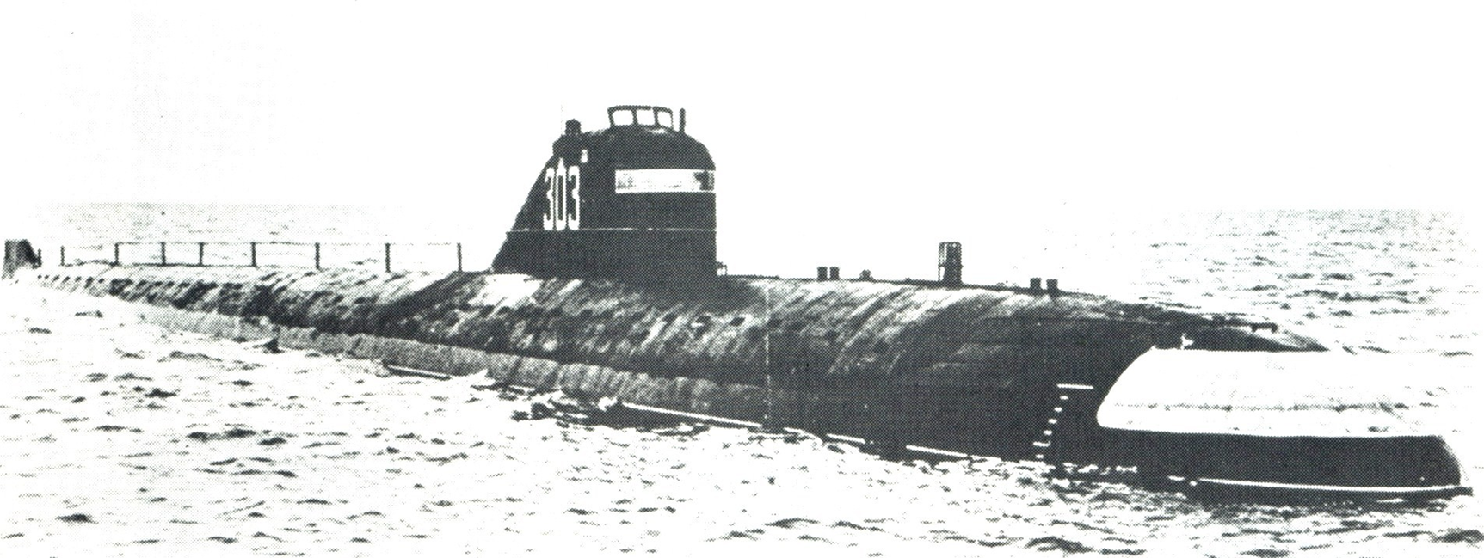
12 серпня 1957 року був спущений на воду і в березні 1959 року увійшов до бойового складу Північного флоту ВМФ СРСР перший радянський атомний підводний човен К-3 проєкту 627. У зв'язку з переходом до атомного підводного флоту основні характеристики підводних човнів зросли на кілька порядків.

Slide 17
Перегони ракетно-ядерних озброєнь періоду холодної війни призвела до появи у 1960-их роках нового класу носіїв ядерних балістичних ракет — підводних човнів з балістичними ракетами (ПЧАРБ). З появою на озброєнні ПЧАРБ флоти стали видом збройних сил, здатним здійснювати безпосередній вплив на перебіг ядерної війни.
Першим у світі проєктом ПЧАРБ стала серія з п'яти американських атомних підводних човнів з балістичними ракетами типу «Джордж Вашингтон» (англ. George Washington class), які увійшли до складу ВМС США у 1959–1961 роках. Вони мали на озброєнні 16 шахтних пускових установок БРПЧ «Поларіс А1». Радянський Союз зміг протиставити їм лише підводні човни проєкту 658 (за класифікацією НАТО — Hotel class) з трьома балістичними ракетами Р-13 (Р-21 у проєкті 658М).

Slide 18
Згодом на озброєння ВМС США надійшли ПЧАРБ другого і третього поколінь типів «Лафайет» (англ. Lafayette), «Джеймс Медісон» (англ. James Madison) та «Бенджамін Франклін»
(англ. Benjamin Franklin) і врешті-решт у 1970-их — типу «Огайо». На противагу їм у СРСР почали будувати підводні човни з шахтними пусковими установками проєкту 667 (667А, 667Б, 667БД,667БДР,
667БДРМ), які отримали у ВМФ СРСР назву «Ракетні підводні крейсери стратегічного призначення» (РПКСП). У другій половині 1970-их років США і СРСР вийшли на стратегічний паритет морської складової сил ядерного стримування.

Slide 19
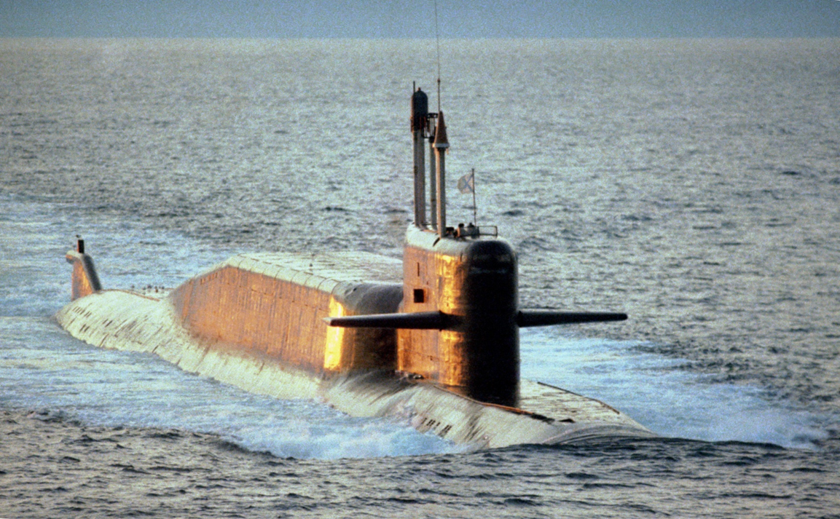
РПКСП К-18 «Карелія» проєкту 667БДРМ. За рубкою — добре помітний ракетний відсік. Фото 1994 року.

Slide 20
Паралельно з розвитком атомних підводних човнів, а останнім часом навіть активніше, відбувається еволюція неатомних підводних човнів. НАПЧ характеризуються значно нижчою собівартістю як порівняти з ПЧА, що дозволяє будувати їх менш багатим країнам. Крім того, НАПЧ переважають атомні човни за таким важливим критерієм як акустична потаємність. Створення неатомних підводних човнів з повітрянонезалежними енергетичними установками надає значні переваги. Вважається, що саме такий тип підводних човнів стане основою підводних сил неядерних держав у недалекому майбутньому.

Slide 21
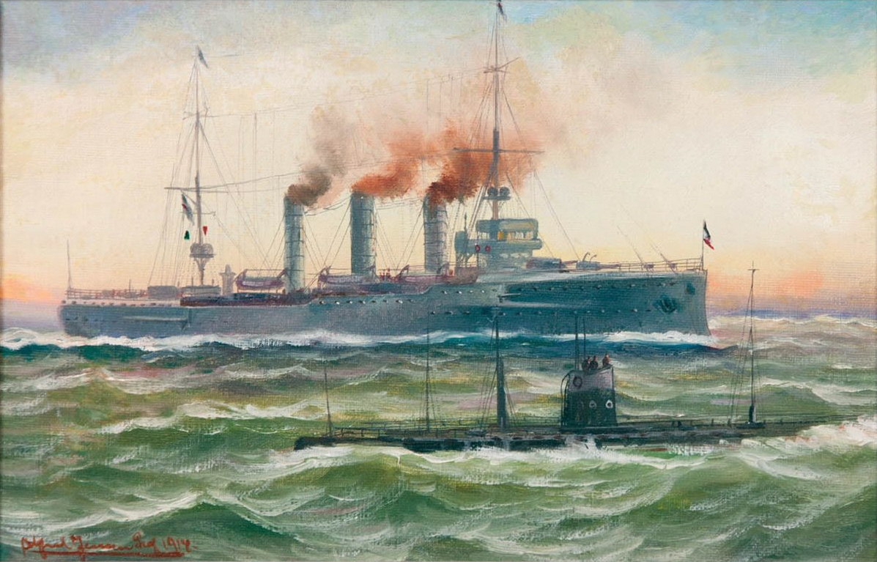
Дякую за увагу!

